Slide 1
А.А.КОРНИЛОВА, С.Н.ГАЙДАМАКА, А.В.НИКОЛАЕВ СЕЙСМОАКУСТИЧЕСКИЕ И ГЕОХИМИЧЕСКИЕ ТРИГГЕРЫ ГЕОЛОГИЧЕСКИХ ПРОЦЕССОВ

Slide 2
Одним из источников естественных триггеров геодинамических процессов является активный минерагенез, происходящий при метасоматозе в зонах минерального замещения минерализованными водами и газами в проницаемых породах зон разломов, субвертикальных дайках. Образующиеся при этом минералы имеют иные физические свойства и химический состав, чем первичные, вмещающие породы. Это неизбежно сопровождается сейсмоакустикой и изменениями баланса химических элементов вследствие ядерных превращений в условиях когерентных коррелированных состояний квантовых частиц.

Slide 3
В отличие от природных и техногенных триггеров имеющих макроскопические размеры и проявления, представляющих собой процессы высокой интенсивности, частотный диапазон от долей Гц до единиц кГц, эти триггерные процессы имеют низкую интенсивность, непрерывны и сопровождаются генерацией высокочастотного акустического шума. Характерные частоты связаны с преобладающими размерами зерен горных пород, составляющих для большинства породообразующих минералов размер 1-10 мм. Характерные частоты оцениваются по преобладающему размеру зерен минералов, около 10⁵- 10⁶ Гц, амплитуды сигналов порядка 10⁻¹⁵ мм*с⁻¹. Экспериментальные исследования in situ в области звуковых частот до 10 кГц в скважинах показывают, что структура звука иерархическая, неоднородная, хорошо распознается аудио методами.

Slide 4
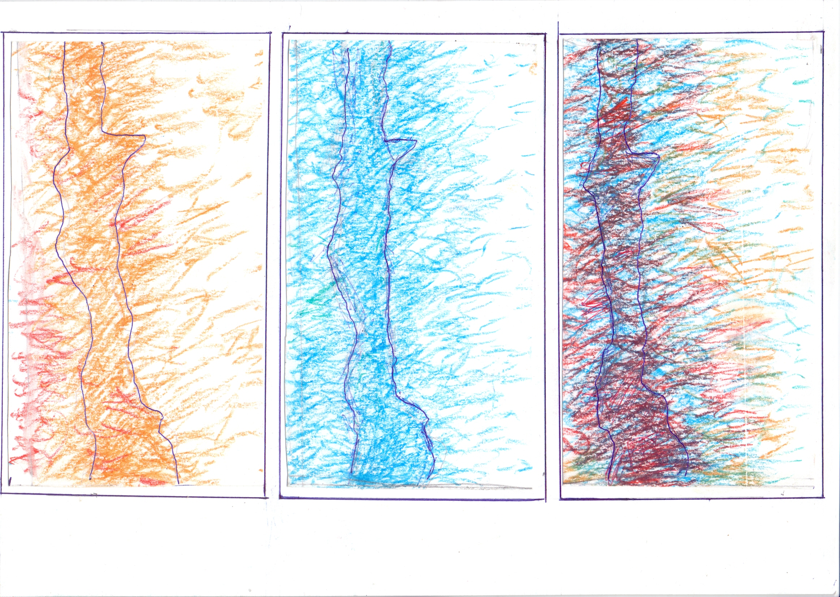
Измерения в мегагерцовом диапазоне исследованы пока в лабораторных условиях. Наблюдения в естественных условиях проводятся только в скважинах, методом ультразвукового каротажа, частоты до 50 кГц.
На рисунке показаны мегагерцове шумы, связанные с происходящим минерагенезом (левая, оранжевая) тонкий химический анализ и участие химических преобразований (трансмутаций) создающих ультразвук, и общая интерференционная картина (справа) в зоне метасоматоза, субвертикальной магматической дайке.

Slide 5
Влияние процессов, ядерного синтеза элементов на минерагенез должно быть выражено в аномалиях химического состава минералов в зонах метасоматоза и постепенного уменьшения по мере перехода к вмещающим породам. Происходящие при этом изменения в некоторых случаях могут быть обнаружены визуально. Изучение механизма этих изменений требует применения серьезного аналитического оборудования для проведения рентгенодифрактометрического, альфа-трекового и масс-спектрометрического анализов проб.

Slide 6
Опыт лабораторных исследований показывает, что некоторые элементы, входящие в состав таких минералов как колеманит, порождают минеральные ассоциации, выявляющие присутствие ядерного синтеза элементов.
При этом чтобы выявить закономерности изучаемых процессов, в определенные промежутки времени необходимо осуществлять анализ проб, как минералов, так и подземных вод на максимально широкий спектр элементов, с обязательной статистической обработкой результатов для получения достоверных сведений.
Таким образом, поставлен вопрос об изучении тонкой пространственно-временной структуры геологических (в том числе геодинамических) процессов, включающих минерагенез, ядерный синтез элементов, имеющих геофизические, геохимические выражения в акустических, химических, трансмутационных полях, масштабы которых нанометры, наносекунды, нанограммы. Эти тонкие процессы, в свою очередь, погружены в медленные современные и геологические процессы, “домино взаимодействий”, “бурю триггеров”, масштабы и место которых предстоит оценить.

Slide 7
В настоящее время исследования тонких триггерных процессов, включающих минеральные преобразования с участием ядерного синтеза, трансмутации химических элементов только начинаются, их основные компоненты, пока не собраны воедино; сам процесс, включающий химический анализ минералов и геофизические измерения, пока не исследован.
Экспериментальные исследования обречены на успех. Каков бы ни был результат, он станет первым, основополагающим.

Slide 8
СПАСИБО!

